Slide 1
wikihistorybook
Status meeting, Sprint 1

Slide 2
Heute
Our Instruments
Progress during the last iteration
Main results
Goals for the next iteration
Output from the retrospective
Problems / questions

Slide 3
Progress during the last iteration
Git-Setup und Einführung
Festlegung auf Java Grafik Framework
Durchstich Grafik Framework
Durchstich Datenbankanbindung
Product Backlog erstellt

Slide 4
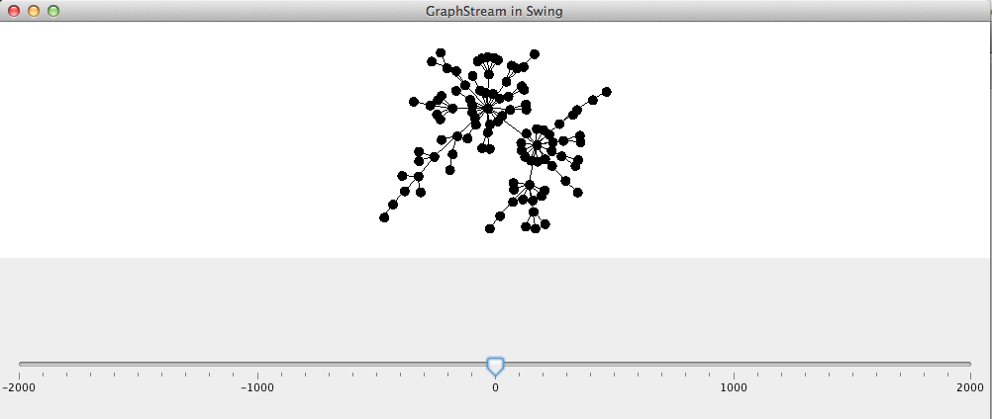

Slide 5
Main results
Kleiner Prototyp
Datenbank
Product Backlog
Design Prototyp

Slide 6
Goals for the next iteration
Sprint backlog definieren und abarbeiten
Erste Arbeitspakete implementieren

Slide 7
Output from the retrospective
Wir sollten anfangen eine Retrospektive zu machen nach jedem Sprint

Slide 8
Problems / questions

